Slide 1
《政治生活》第一单元 “公民的政治生活”重难点解析
朝阳区线上课堂·高三政治
朝阳教研中心 杨从立

Slide 2
【学习目标】
1.根据宪法有关人民主体地位的规定，分析我国是人民民主专政
的社会主义国家。
2.结合实例领悟基层群众自治制度是我国人民依法直接行使民主
权利的基本政治制度。
3.学会有序政治参与，培养政治认同、公共参与等学科核心素养。

Slide 3
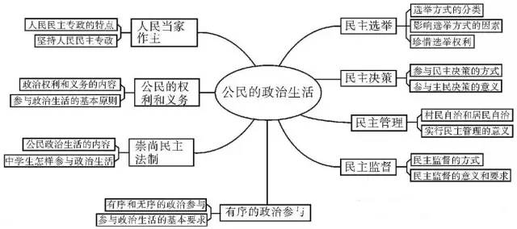
【任务一】学会构建并落实知识结构

Slide 4
【任务二】解析本单元重难点
1.如何理解人民民主的最广泛、最真实、最管用？
最广泛：包括民主权利的广泛性和民主主体的广泛性。
最真实：体现在有制度、法律和物质的保障；随着经济和社会的进步，人民的权益得到日益充分的实现；我国在尊重和保障人权方面取得了伟大成就。
最管用：我国有一整套保障人民当家作主的制度体系，保障人民利益，激发人民创造活力，防止人民权利受损。

Slide 5
【任务二】解析本单元重难点
2.正确理解公民的政治自由。
公民拥有政治自由，并不意味着可以不受任何约束。自由是相对的，政治自由也不例外。法律是自由的体现和保障，公民必须在法律允许的范围内行使政治自由。

Slide 6
【任务二】解析本单元重难点
3.为什么要强调扩大公民的有序政治参与？
是由我国的国家性质决定的；
有利于推进决策的科学化、民主化，促进国家机关改进工作，维护人民群众权益，发展社会主义民主政治；
有利于调动人民群众的积极性、主动性和创造性；
有利于密切党和政府与人民群众的联系，维护社会稳定，全面建成小康社会。

Slide 7
【任务二】解析本单元重难点
4.公民参与民主决策，有间接参与和直接参与。
间接参与民主决策：通过选举选出代表人民意志的人进入决策机关，参与、审议、监督、制定决策。
直接参与民主决策：具体方式有社情民意反映制度、专家咨询制度、重大事项社会公示制度、社会听证制度。

Slide 8
【任务二】解析本单元重难点
5.实行民主监督的意义。
既有利于国家机关及其工作人员改进工作，也有助于激发公民关心国家大事，为社会主义现代化建设出谋划策的主人翁精神。

Slide 9
【任务三】分析易错易混知识点
1.正确区分公民与人民：
公民是一个法律概念，一般对于外国人；人民是一个政治概念，具有阶级性，一般与敌人相对应。人民属于公民，但公民不一定是人民。
2.在我国公民享有管理国家一切事务的权利。（X）
在我国人民才享有管理国家一切事务的权利。

Slide 10
【任务三】分析易错易混知识点
3.正确区分权利与权力。
权力的主体限于国家机关和组织。而权利的主体，除了国家机关和组织外，还可以是自然人。
权力是国家的直接强制力，权利则只以国家强制力为后盾。
权利与义务相对应，而权力与责任相对应。
权力不能自由处置，否则行为人应承担法律责任；而权利一般可以自由地放弃或转让。

Slide 11
【任务三】分析易错易混知识点
4.权利和义务关系的常见误区。
反对等同论、割裂论、放弃论、先后论、侧重论，均等论。
5.村民委员会和居民委员会是我国的基层政权机关。（X）
村民委员会和居民委员会是我国的基层群众自治组织。

Slide 12
【任务四】学习相关热点资源
1.十九届四中全会“坚持人民当家作主，发展人民民主，密切联系群众，紧紧依靠人民推动国家发展的显著优势”
实行人民民主，保证人民当家作主，就是发扬民主、集思广益的过程，就是统一思想、凝聚共识的过程，就是科学决策、民主决策的过程，就是实现人民当家作主的过程。
人民当家作主是社会主义民主政治的本质和核心。
人民民主是社会主义的生命，我国社会主义民主是维护人民根本利益的最广泛、最真实、最管用的民主。

Slide 13
【任务四】学习相关热点资源
2.十九届四中全会“坚持和完善共建共治共享的社会治理制度，保持社会稳定、维护国家安全”
完善党委领导、政府负责、民主协商、社会协同、公众参与、法治保障、科技支撑的社会治理体系。
完善正确处理新形势下人民内部矛盾有效机制。比如“枫桥经验”。
完善社会治安防控体系。
健全公共安全体制机制。
构建基层社会治理新格局：更好提供精准化，精细化服务。
完善国家安全体系。

Slide 14
【任务四】学习相关热点资源
3.互联网+背景下解决我国公民政治参与存在问题的对策
积极引导民众理性参与：加强公民的网络道德建设。
建立健全民意反馈机制：重视公民参与政治的效用。
培育均衡的网络话语平台：提高决策的民主性，使各项决策更加贴近民生。
完善相关的法律体系：保障公民能够合理有序进行政治参与。

Slide 15
谢谢您的观看
北京市朝阳区教育研究中心 制作

